Slide 1
Arquitectura y Protección Civil
Arq. Jorge Luis Paz Díaz

Slide 2
¿Para qué?
Reflexionar acerca de la importancia que tiene la relación entre Arquitectura y la P.C., con el fin de lograr resultados preventivos, en pro de la humanidad.
Arquitectura
Protección Civil

Slide 3
Antecedentes
Los fenómenos existían, aún antes de la llegada del hombre
4000 millones de años, guardan un sinfín de fenómenos catastróficos

Slide 4
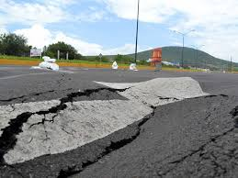
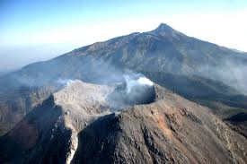
Grupos de fenómenos
Naturales
Geológicos
Hidrometereológicos
Astronómicos
Hundimientos
Vulcanismo
Lluvias solares

Slide 5
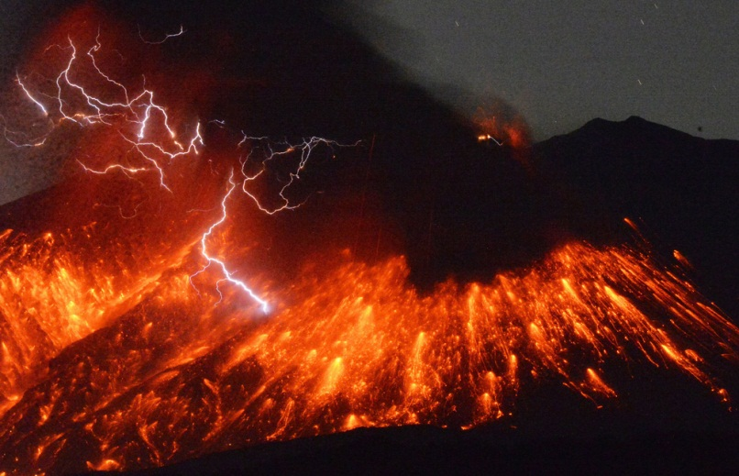
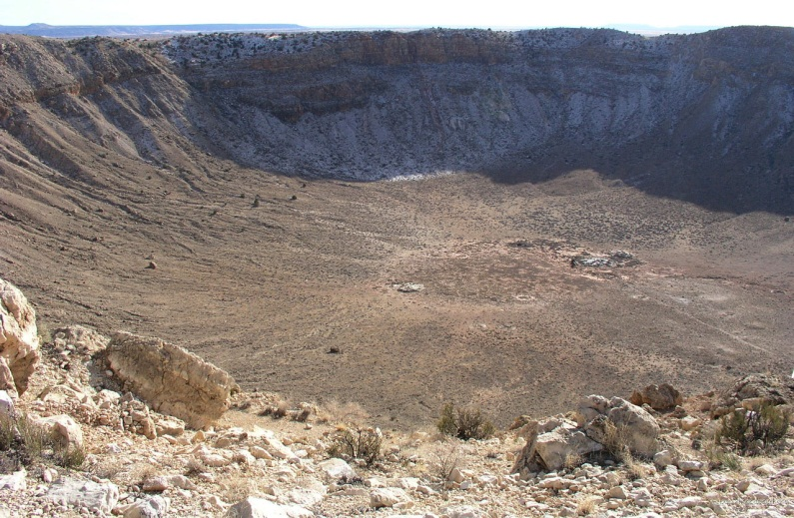
Las peores catástrofes se producen en periodos de miles o millones de años.
La tierra ha tenido fenómenos naturales de gran magnitud, incomparables con los de la actualidad.

Slide 6
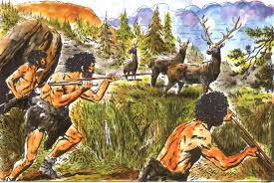
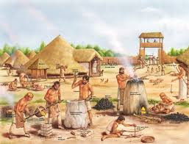
Aparición del hombre
Nómada
Sedentario

Slide 7
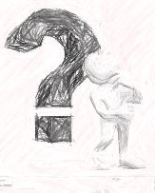
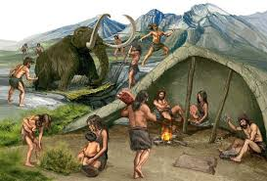
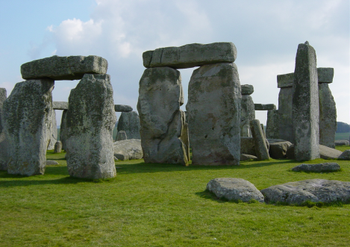
Necesidades

Slide 8
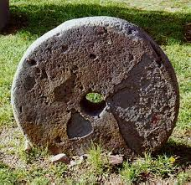
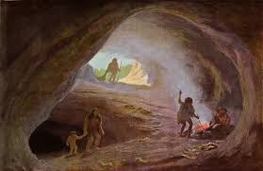
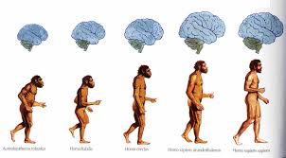
Manipulación del medio

Slide 9
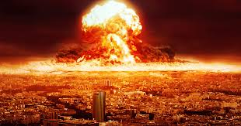
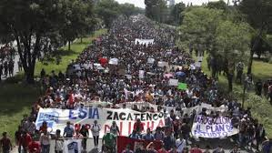
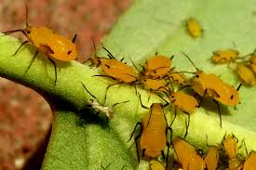
Grupos de fenómenos
Antrópicos
Químico-Tecnológicos
Sanitario-Ecológicos
Socio-Organizativos
Explosiones
Concentraciones masivas
Plagas

Slide 10
Constante búsqueda
Avances significativos, llevaron a movimientos significativos.

Slide 11
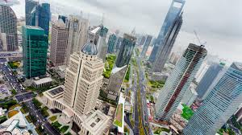
¿Sustentabilidad?
San Juanico, 1984
Desarrollo
Crecimiento
Desastre
¿Qué finalidad perseguimos?

Slide 12
Principios de la arquitectura
Marco Vitruvio Polión
Belleza
Firmeza
Utilidad
Sin equilibrio
Errores Graves

Slide 13
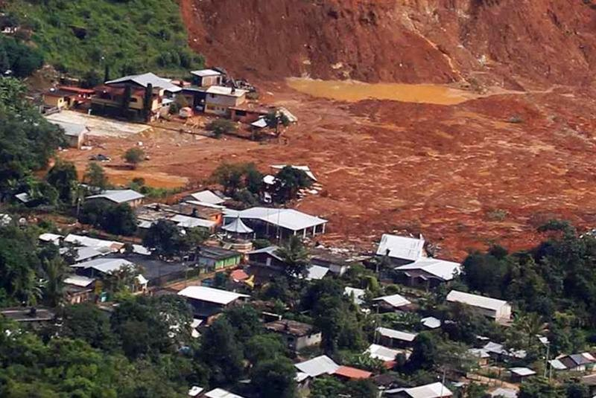
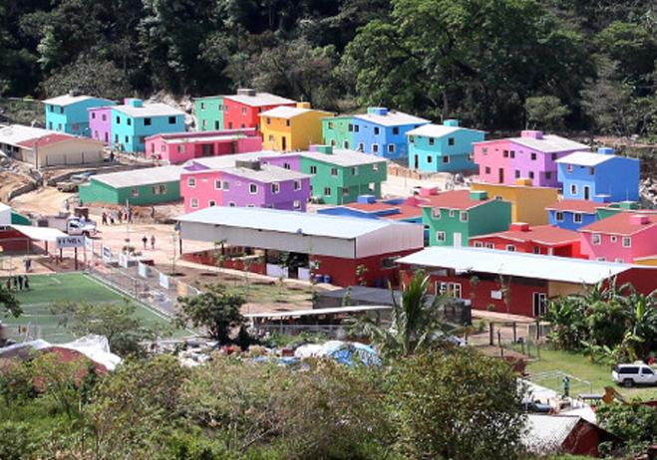
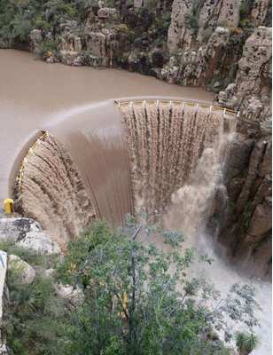
Problemática
FONDEN
La pintada 2013, Guerrero.
La Pintada 2016
3ro Acreditado
Presa San Blas, Ags, Ags.

Slide 14
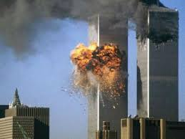
Afecta a la Humanidad
Japón, 2015
Torres Gemelas, 2001
Como estos, existen miles de ejemplos ¿cuál les viene a la mente?

Slide 15
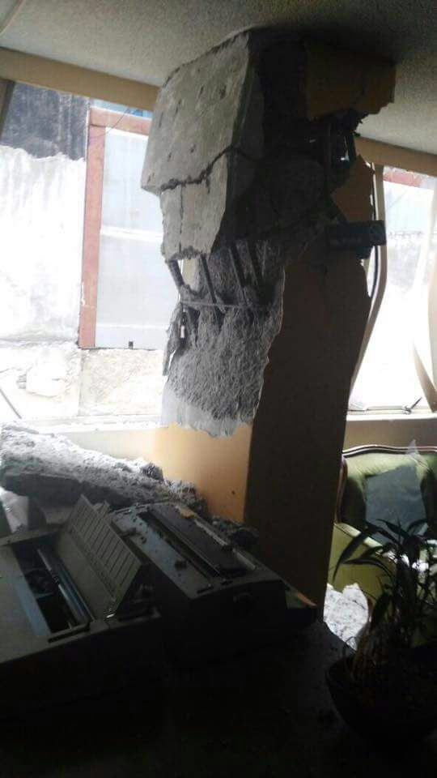
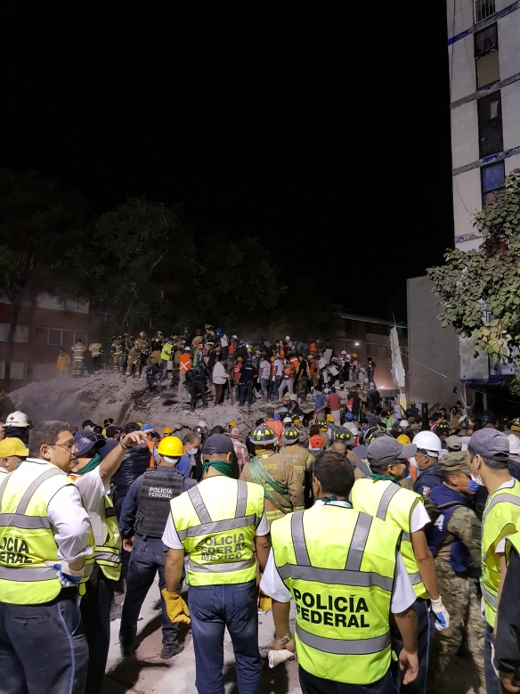
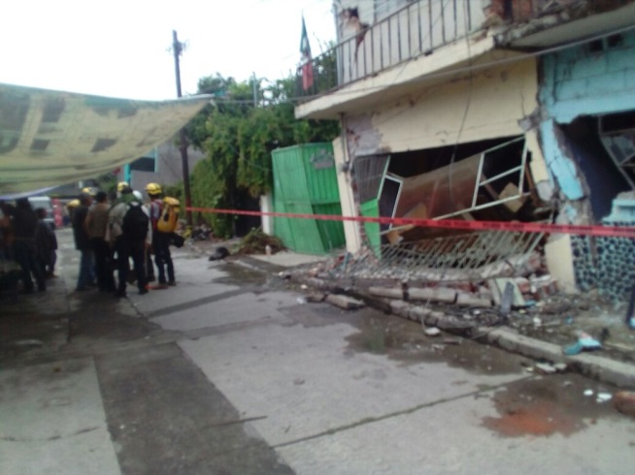
Afecta a la Humanidad
Simulacro, 2017 Sìsmo

Slide 16
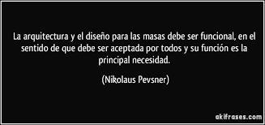
Arquitecto
«Un arquitecto es un dibujante de sueños»
Grace McGarvie
¡Diseño para ser feliz!

Slide 17
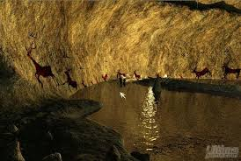
Retorno al Origen
Humanismo
Naturalidad
¿Qué llevó al hombre a ocupar por primera vez la cueva?

Slide 18
Cierre
Por una sociedad sustentable, es necesario trabajar en conjunto, siguiendo las propuestas sugeridas para lograr la Reducción de Riesgo de Desastres.
«Si se ignora al hombre , la arquitectura es innecesaria»
Álvaro Siza

Slide 19
FIN
¡Gracias!
«La arquitectura es la lucha constante entre el hombre y la naturaleza, la lucha por dominar la naturaleza, por poseerla»
Mario Botta
Colegio Mexicano de Profesionales en Gestión de Riesgos y Protección Civil A.C.
www.atogapan.com
Cerrada de Toluca n°36
Col. Olivar de los padres
Del. Álvaro Obregón
CDMX
5595-8905/6363-9607

